Slide 1

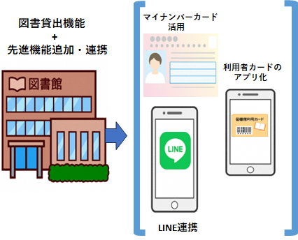
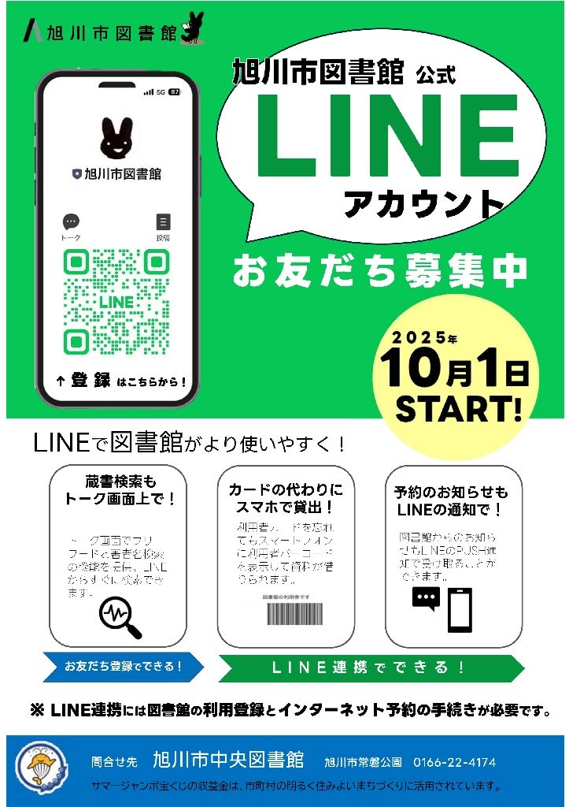
図書館情報システム先進化事業について
1．事業内容
・新機能を備えた図書館システムへの更新により、来館・非来館を問わず、貸出や予約等のサービスにおける利用者の利便性向上を図る。
２．効果
・旭川市図書館（中央・4地区館・10分室及び自動車文庫）に係る新システムを導入
・図書館利用カードに加え、マイナンバーカードや、LINE連携によるスマートフォン で貸出を可能に
【新しい機能】
・スマートフォンで書籍の検索、予約等のサービス
・スマートフォンで来館や電話をせずとも貸出期間延長が可能
・利用者カードのアプリ化
・館内利用者検索機からのセルフ予約
・マイナンバーカード活用による図書館利用カードの登録
・ＬＩＮＥ連携することで図書館から利用者に対し効率的な周知が可能
３．今後の予定
ＬＩＮＥ連携利用者数の増加を図るとともに、新機能について、利用者アンケートや、図書館協議会、各ボランティア会議等からいただいた意見や評価を踏まえ、改善に取り組み、より良い利用環境の実現を目指す。
新サービス開始
各種媒体を用いた新機能の周知
アンケート調査の実施
LINE・マイナンバーカードの使い方講座
サービス向上に向けた委託業者との連携による仕様内のシステム改善
2027
2026
2025.10

